Slide 1
Assignment
week 5_1
노찬우

Slide 2
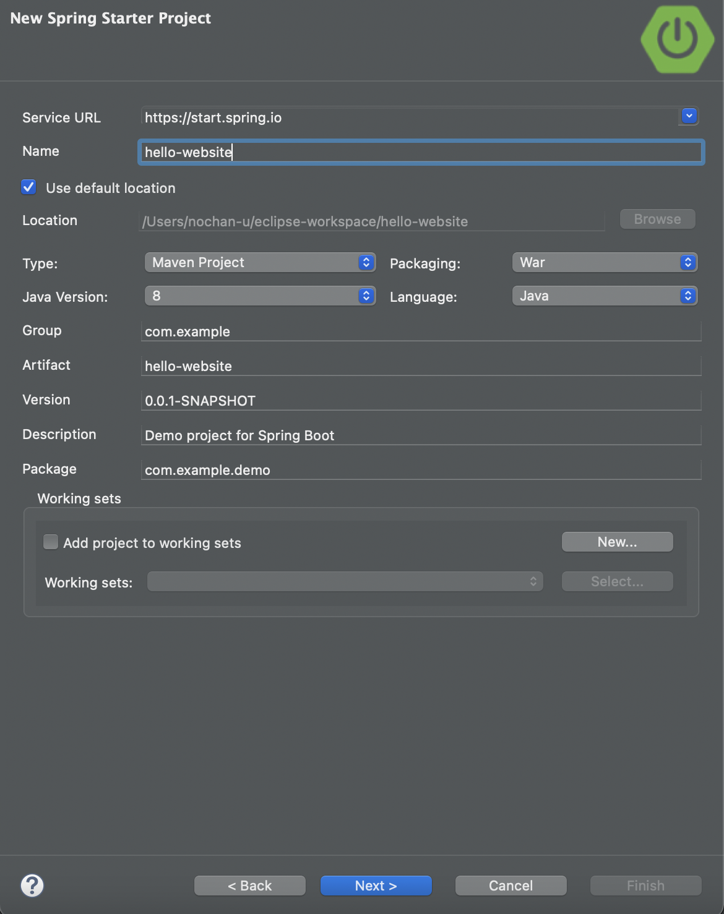
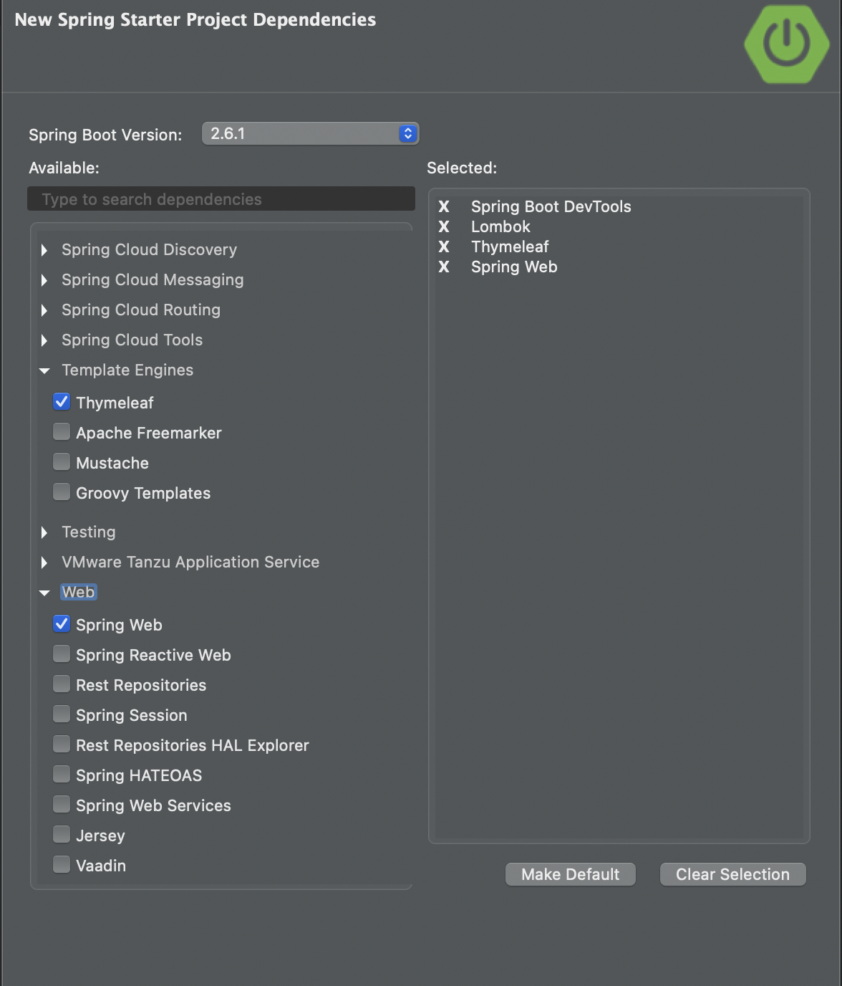
Hello-website 스프링부트 프로젝트 생성 및 설정

Slide 3
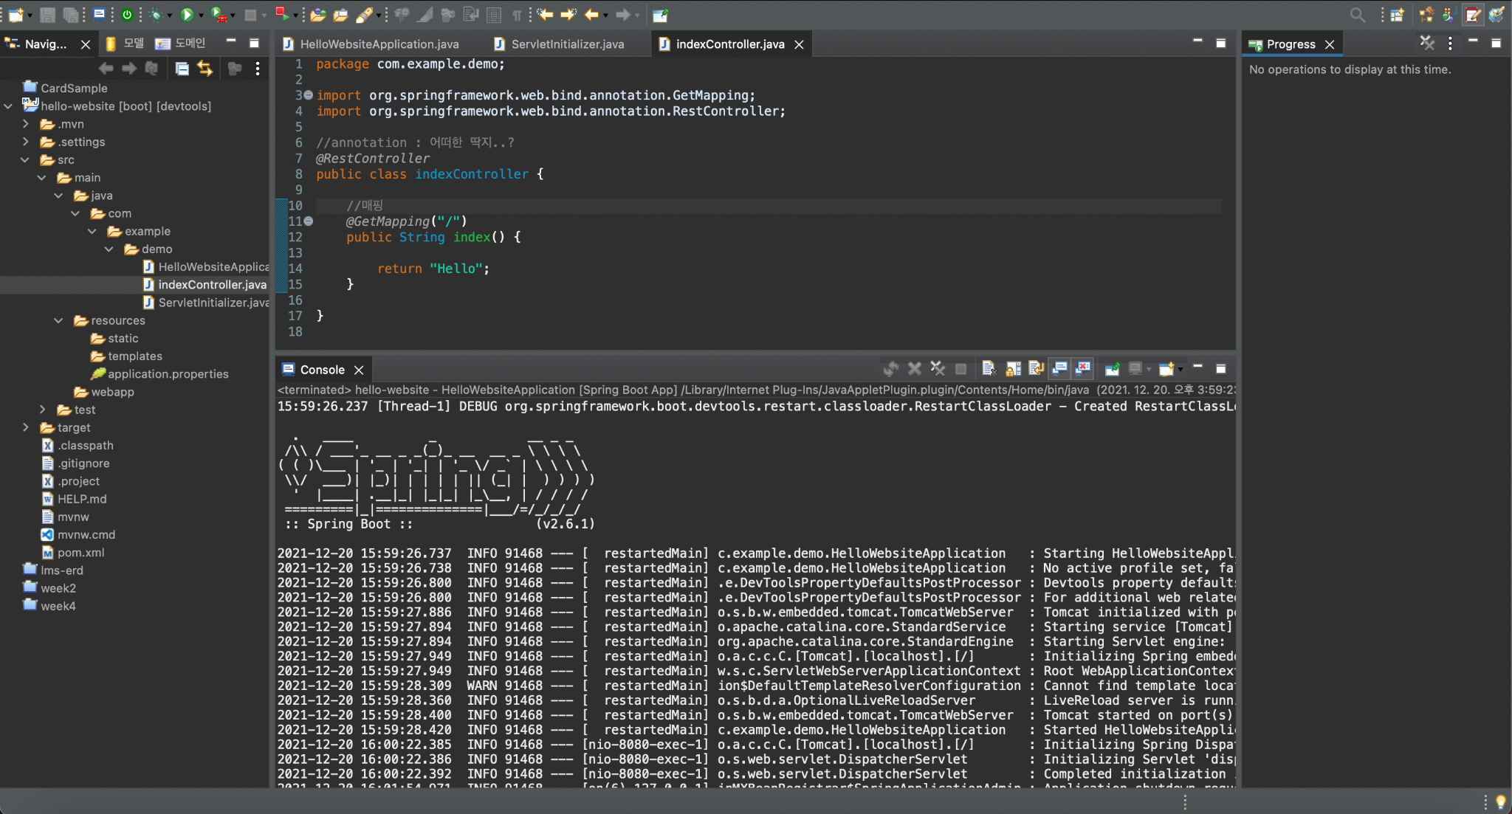
문자열을 출력하기 위한 코드 작성

Slide 4
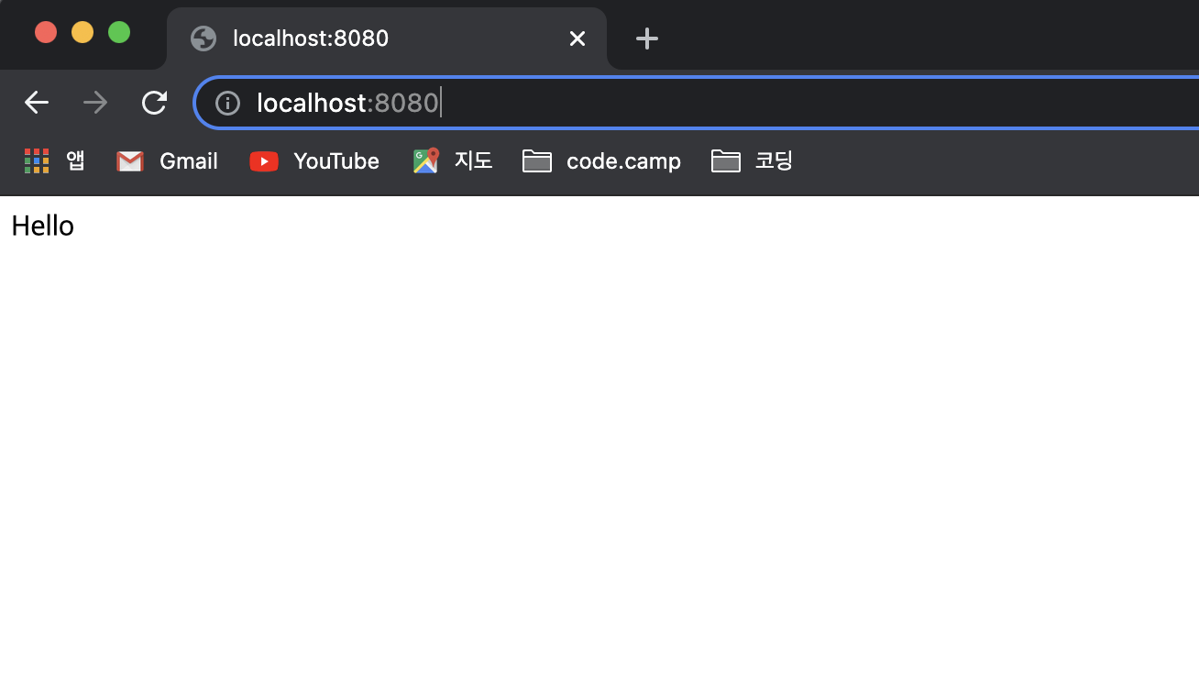
작동 확인

Slide 5
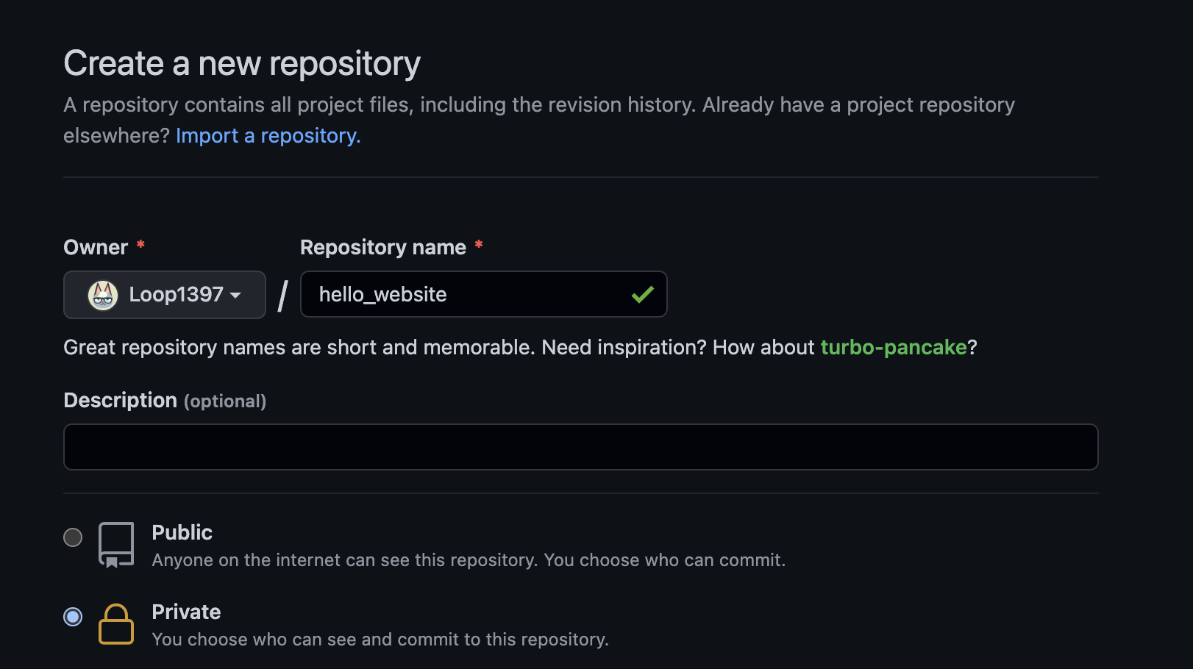
Github에서 새로운 Private 레파지토리 생성

Slide 6
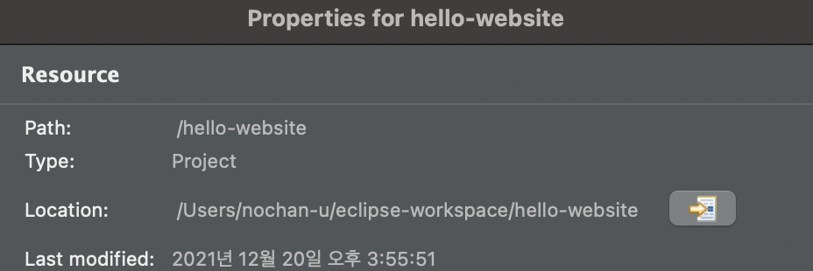
eclipse에서 프로젝트 위치 확인

Slide 7
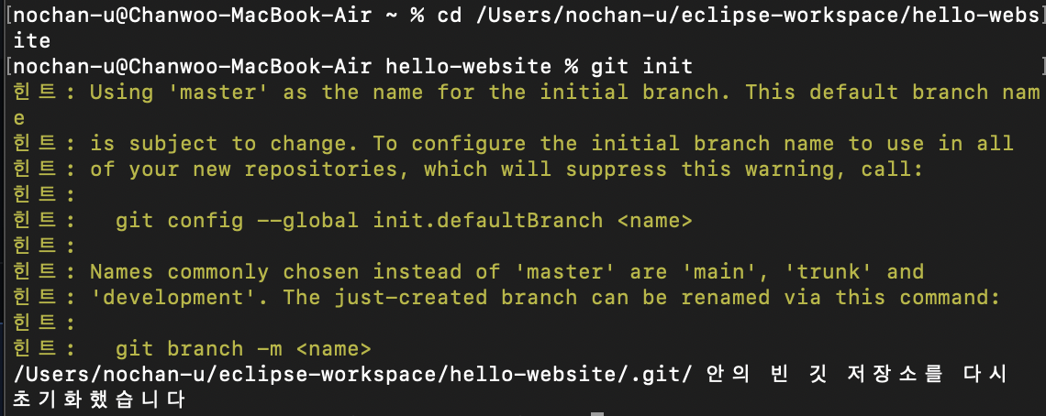
terminal에서 프로젝트 폴더로 이동 후 git폴더 생성

Slide 8
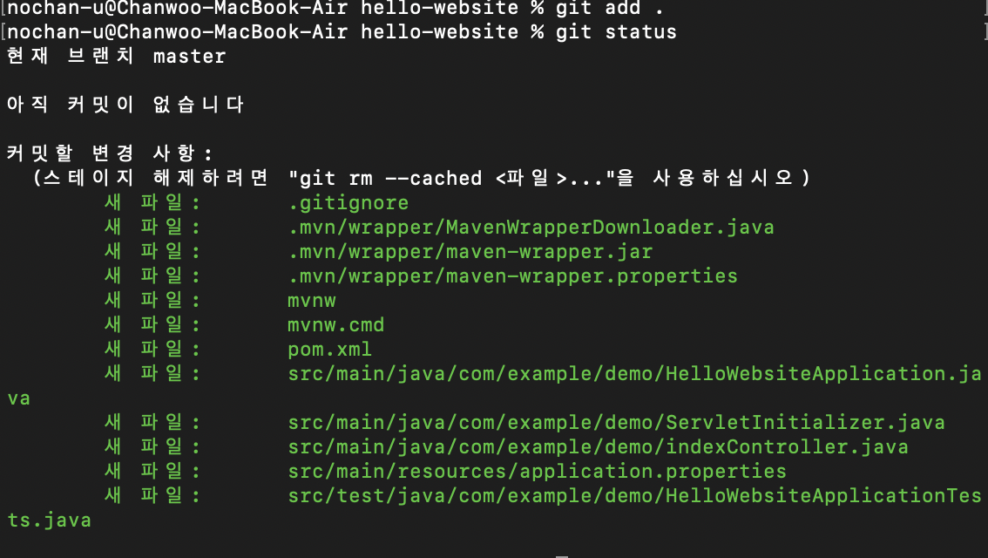
모든 파일 add후 현재 상태 확인

Slide 9
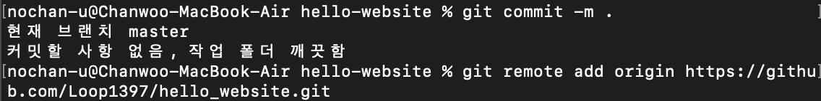
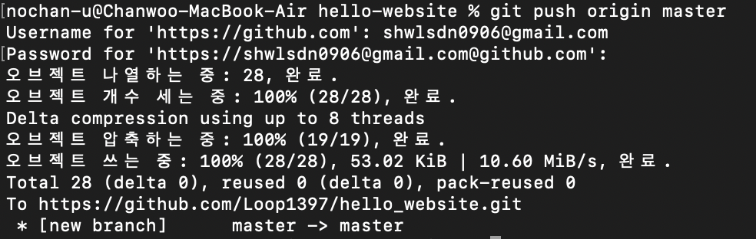
커밋 후 레파지토리에 리모트 연결, origin리모트를 이용해 푸쉬

Slide 10
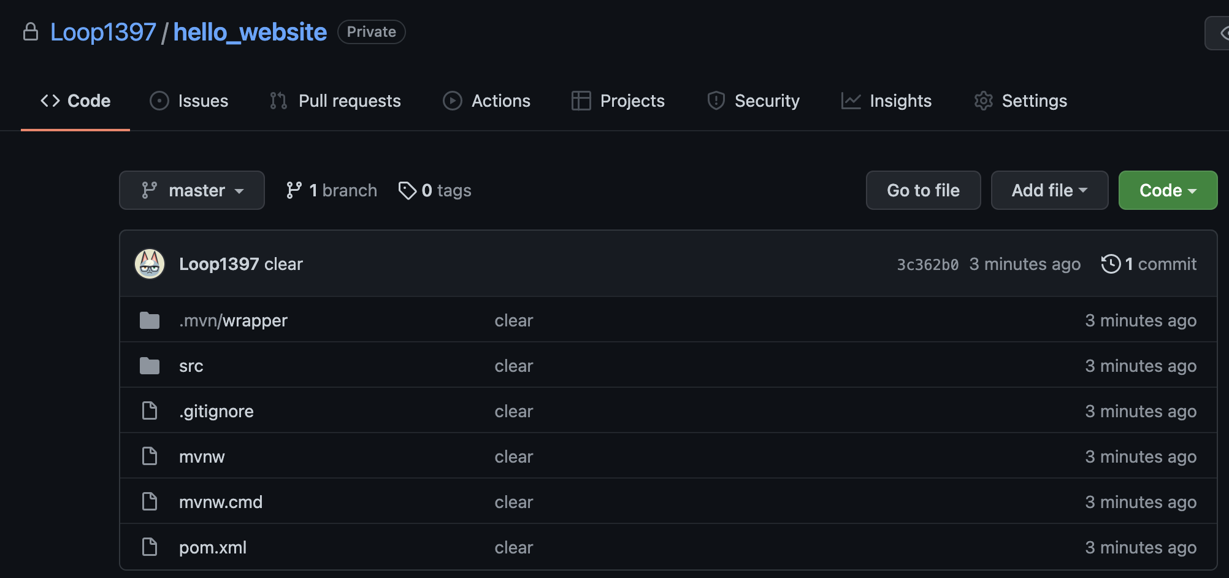
레파지토리에 소스 추가 확인

